Slide 1
Стратегия выбора и внедрения корпоративной СЭД для госучреждений: подход Аналитического центра при Правительстве Российской Федерации
9 сентября 2015
Notes:
Правила создания презентации по шаблону Аналитического центра:
Запрещается использовать фоновые фотографии или рисунки.
Все объекты должны использовать только встроенную цветовую схему, другие цвета запрещены.
Использование эффектов (тени, градиентные заливки, объемность) как на текст, так и на объекты запрещено.
Запрещается использование кегля шрифта более 32 для заголовков, более 24 для текстовых блоков.
Корпоративный шрифт — Trebushet. Запрещается использование других шрифтов.
Запрещено изменение размеров текстовых плашек. В случаях, если заголовок состоит из 3 и более строк, размер шрифта в заголовке уменьшается до 24, текстовый блок должен начинаться на 1 см ниже заголовка (от его нижней строчки).
Запрещено размещение каких-либо объектов и выход за границы гайдлайнов (голубых направляющих).
В случаях, если текст не умещается в текстовый блок, уменьшайте размер шрифта.
Слайды добавлять через кнопку «Создать слайд» — там есть шаблоны необходимых слайдов.

Slide 2
Общий подход Аналитического центра к выбору программной платформы для создания СЭД
?
Исходное состояние:
СЭД отсутствует или существующая СЭД не удовлетворяет требованиям.
На рынке имеется множество «привлекательных» альтернатив по созданию СЭД.
Намерение:
Внедрить СЭД (доработать существующую СЭД: на существующей платформе/на новой платформе).
Выбрать программную платформу.
Какую? Как?
1. Анализ рынка СЭД, формирование расширенного перечня платформ
2. Выбор наиболее приемлемых вариантов
3. Выбор наиболее рационального варианта
1
2
3
4
5
….
N
1
2
3
4
!
Аналитические статьи
Функциональные возможности
Прототип (пилотный проект) СЭД
Реклама, выставки и семинары
Положительный опыт внедрения в госсекторе
Методика оценки
Стоимость владения
Эксперты различных категорий
Отзывы специалистов

Slide 3
Выбор наиболее рационального варианта программной платформы для создания СЭД
1. Постановка задачи и разработка прототипов (пилотных проектов) СЭД
2. Тестирование прототипов СЭД и их экспертная оценка (отработка пяти основных технологических циклов на реальных данных)
3. Формирование экспертных заключений на прототипы СЭД и выбор наиболее предпочтительной платформы
1’
2’
3’
4’
Результаты оценки функциональности тестируемого объекта (на примере одного из вариантов)
Номер технологического цикла | Итоговая оценка по технологическому циклу | Коэффициент нормирования | Нормированная оценка
1 | 43,00 | 44 | 0,98
2 | 43,50 | 44 | 0,99
3 | 40,00 | 40 | 1,00
4 | 78,50 | 80 | 0,98
5 | 43,40 | 44 | 0,99
Средняя оценка функциональности |  |  | 0,99
Примечание: для оценки функциональности прототипа СЭД, в привязке к каждому процессу, реализуемому в рамках рассматриваемого технологического цикла, использовались следующие критерии:
0 – процесс не реализован;
1 – процесс реализован частично, выявлены ошибки или сбои в работе;
2 – процесс реализован частично, выявлены семантические ошибки (нарушение логики);
3 – процесс реализован полностью, но не используются все исходные данные, выданные Исполнителю в постановке задачи;
4 – процесс реализован полностью, отрабатывается в полном объёме.

Slide 4
Примеры рассматриваемых основных технологических циклов для выбора наиболее рационального варианта программной платформы для создания СЭД
№ ТЦ | Наименование ТЦ | Краткий комментарий
1 | Подготовка и проведение рабочего совещания в АЦ | Перед проведением рабочего совещания происходит формирование плана совещания (повестки), определяется состав участников, время, место и продолжительность проведения. Далее следует рассылка извещений о проведении совещания его участникам. При необходимости осуществляется постановка задач. По итогам совещания составляется протокол совещания с указанием сформированных Руководителем поручений.
2 | Поступление задания от Аппарата Правительства РФ и его отработка | Отработка задачи на примере подготовки аналитических материалов Управлением государственных программ и проектов. Цикл – от поступления входящего письма, до отправки ответа.
3 | Отработка поручения Руководителя АЦ | В качестве примера отработки поручения рассматривается процесс подготовки и согласования ТЗ на закупку/выполнение работ/оказание услуг в соответствии с требованием Приказа Руководителя АЦ №01-06/54.
4 | Отработка планового документа на примере государственной регистрации программы для ЭВМ | На основании подготовленного плана государственной регистрации проводятся мероприятия по подготовке, согласованию, утверждения и отправке комплекта документов, представляемых в Роспатент для государственной регистрации программы для ЭВМ (на примере САУ РИД). Отрабатывается технологический цикл, заканчивающийся получением и регистрацией в СЭД письма о государственной регистрации программы для ЭВМ.
5 | Организация и проведение типового мероприятия в АЦ | Размещение и согласование организационных документов по проведению мероприятия, отслеживание своевременного исполнения поручений; Оповещение сотрудников АЦ, задействованных в подготовке мероприятия, о совещаниях/оргкомитетах и т.п.; Согласование шаблона/текста письма для участников мероприятия, а также программы мероприятия; Архивация документов по прошедшим мероприятиям.

Slide 5
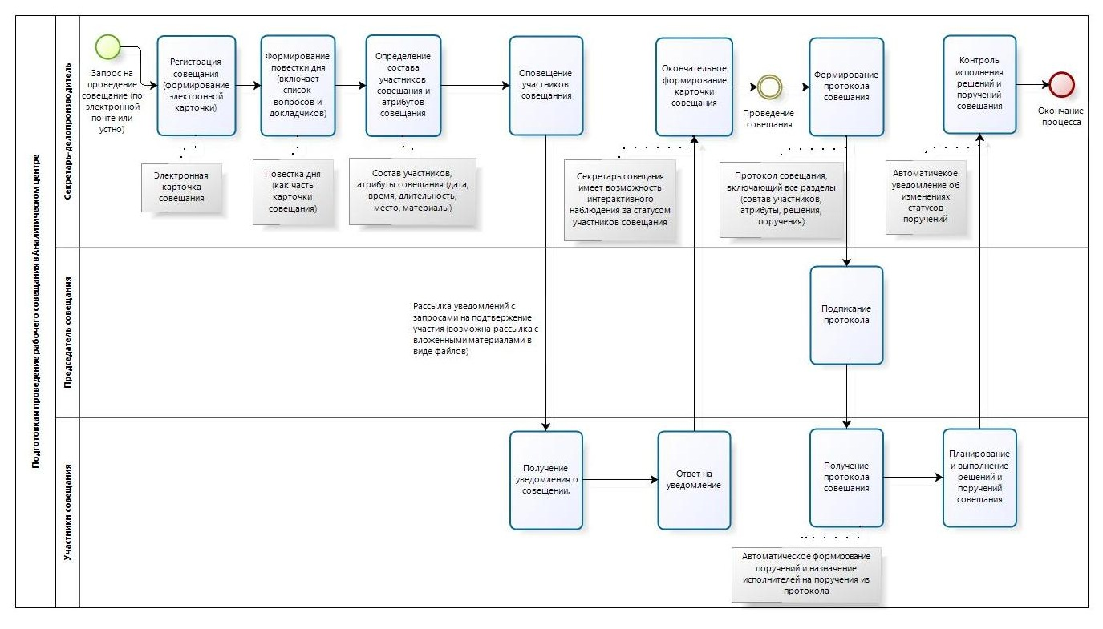
Пример формализованного описания реализуемого технологического цикла (подготовка и проведение совещания)

Slide 6
Количественная оценка каждого варианта программной платформы для создания СЭД
Результаты оценки тестируемого объекта по дополнительным показателям (пример)
Дополнительные показатели | Средняя оценка | Коэффициент нормирования | Нормированная оценка
1. Удобство использования | 2,80 | 3 | 0,93
2. Качество интерфейса | 2,40 | 3 | 0,80
3. Технологичность | 3,00 | 3 | 1,00
4. Простота настройки и дополнительные возможности | 2,40 | 3 | 0,80
5. Понятность выполнения действий | 2,60 | 3 | 0,87
Общая оценка тестируемого объекта (на примере одного из вариантов)
Показатели | Нормированная оценка | Весовой коэффициент | Общая оценка
1. Функциональность | 0,99 | 0,40 | 0,40
2. Удобство использования | 0,93 | 0,15 | 0,14
3. Качество интерфейса | 0,80 | 0,15 | 0,12
4. Технологичность | 1,00 | 0,10 | 0,10
5. Простота настройки и доп. возможности | 0,80 | 0,10 | 0,08
6. Понятность выполнения действий | 0,87 | 0,10 | 0,09
ИТОГО |  |  | 0,93

Slide 7
Результаты экспертных оценок программных платформ для построения СЭД (по итогам тестирования прототипов)
Оцениваемые показатели | Программные платформы
 | Directum | Логика ЕСМ.СЭД | Company Media | EOS-Дело
Функциональность | 0,40 | 0,37 | 0,39 | 0,37
Удобство использования | 0,14 | 0,07 | 0,12 | 0,09
Качество интерфейса | 0,12 | 0,05 | 0,11 | 0,11
Технологичность | 0,10 | 0,06 | 0,08 | 0,05
Простота настройки и дополнительные возможности | 0,08 | 0,05 | 0,06 | 0,04
Понятность выполнения действий | 0,09 | 0,05 | 0,07 | 0,04
Итого | 0,93 | 0,65 | 0,82 | 0,70
1
4
2
3
Оценивание проводилось в АЦ, по результатам тестирования пилотных проектов. В тестировании принимали участие 15 сотрудников АЦ, 6 сотрудников Аппарата Правительства РФ, 1 сотрудник ФСО и 5 независимых экспертов

Slide 8
Обобщённая схема реализованной Стратегии выбора и внедрения корпоративной СЭД
Корректная постановка целей и задач
Модернизация
Выбор оцениваемых параметров и формирование критериев оценки
Эксплуатация
Что хотим от СЭД (цель внедрения)?
Для чего нужна СЭД и кто будет ее пользователями?
Каковы имеются ограничения (регламентные, технические, лицензионные, финансовые)?
Сужение множества рассматриваемых вариантов до 4-5 (первичный фильтр)
Функциональные
Стоимостные
Технологические
Дополнительные
Разработка и тестирование прототипов на основных технологических циклах
Из предварительно сформированного множества вариантов
Привязка к специфике документооборота организации
Без лоббирования чьих-либо интересов
Разработка внедрение наиболее рационального варианта СЭД
5-7 детально расписанных технологических циклов
Корректная методика и шкала оценки
Привлечение экспертов (потенциальных пользователей) различных категорий
Чёткая постановка задачи разработчику
Качественное проведение испытаний

Slide 9
Спасибо за внимание!
Карпенко Анатолий Николаевич
Аналитический центр при Правительстве Российской Федерации
Заместитель начальника Управления информационных технологий
karpenko@ac.gov.ru
(495) 632-98-37

